Slide 1


Slide 2


语文 五年级 下册
童年的发现
23
预习卡

Slide 3
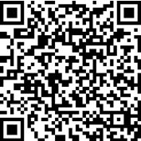
1.扫码听朗读，第一遍画出不认识的生字，第二遍标出下列词语。
胚胎 祸患 澄澈 天赋
痴迷 绞尽脑汁
困窘 羞愧 驱逐
第23课

Slide 4
2.把汉字和对应的读音用直线相连。
fù yī nà huò pēi jiǒnɡ hēi jiǎo huàn chī
胚 祸 伊 娜 赋 嘿 窘 患 痴 绞

Slide 5
3.用“√”画出正确的字形。
√
√
（胚√ 培）胎 （祸√ 或）患
√
√
（痴√ 迟）呆 （窘√ 迥）迫
√
√
天（赋√ 福） （绞√ 狡）痛

Slide 6
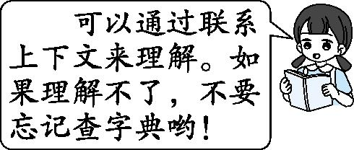
4.理解词语。
指对自己的过失感到羞耻和惭愧
羞愧： 指对自己的过失感到羞耻和惭愧 ⁠。
自然赋予，生来就具备
天赋： 自然赋予，生来就具备 ⁠。

Slide 7
5.在文中用“ ⁠”画出描写“我”在梦中飞行的句子。
每天夜里做梦我都飞，我对飞行是那样迷恋，只要双脚一点，轻轻跃起，就能离开地面飞向空中。 ⁠
每天夜里做梦我都飞，我对飞行是那样迷恋，只要双脚一点，轻轻跃起，就能离开地面飞向空中。 ⁠

Slide 8
6.根据课文内容，给下列故事情节排序。（填序号）
2
（ 2 ）老师给“我们”解释梦中飞行这个奇妙的问题。
3
（ 3 ）老师的解释使“我”渴望弄明白人是怎么来的。
1
（ 1 ）每天夜里做梦“我”都会随心所欲地飞。
4
（ 4 ）“我”对母亲怀胎九个月才生下婴儿进行大胆的猜想，并为此感到格外高兴。

Slide 9
苏联
7.费奥多罗夫， 苏联 ⁠（国家）儿童文学作家。其编著的资料集《伊·伊·列维坦：书信、文件与回忆》是研究俄罗斯最伟大的抒情风景画大师 列维坦 ⁠必备的最基本的资料汇编。
列维坦

Slide 10
我的疑问：

Slide 11

时代天华祝你学习进步！

